Slide 1
AI 대구경북 1반 2조
Netflix 크롤링 데이터 분석
강민수/고세림/김효정/황찬웅

Slide 2
CONTENTS
1
2
추가데이터 수집(1)
3
추가데이터 수집(2)
4
추가 크롤링
단변량 분석
영화 DB에서 올해 가장 인기있는 영화 TOP100 수집
각 나라의 넷플릭스 구독자 수 데이터 수집
분기별 장르 인기작

Slide 3
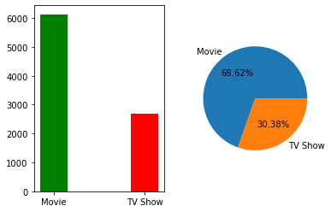
01
Type
넷플릭스에서 제공하는 컨텐츠의 70%가 영화인 것으로 확인되었다.
<시각화>
콘텐츠 공급사는 tv_show보다는 movie쪽으로 제작을 많이 하는 것이 수익을 벌어들이기 좋을 것이다.
또한, tv_show가 movie보다 제공이 덜 되는 이유에 대해서 추가적으로 분석해보면 좋을 것이다
movie중 대략 인기있는 장르가 무엇인지 파악하기 -> 앞으로 제공해야할 콘텐츠의 장르를 정할 수 있음

Slide 4
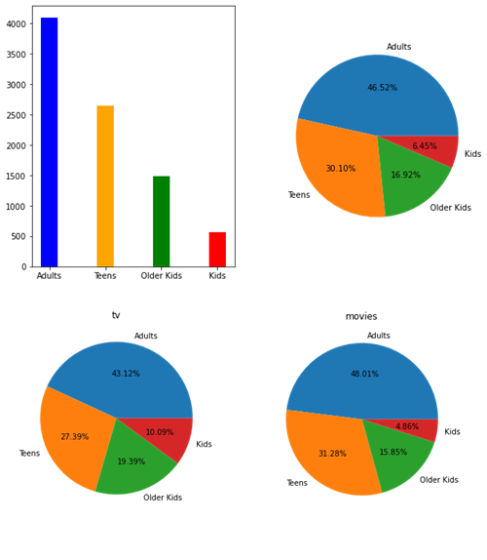
02
rating
어른 > 십대 > 학생 > 아이 순으로 등급이 매겨져 있다
<시각화>
* 그래프에서, 수요에 따라 총 컨텐츠는
어른 > 십대 > 학생 > 아이 순으로 나타난 것 같고,
영화에서 어른, 십대를 위한 컨텐츠가 많은 것을 확인 할 수 있다.

Slide 5
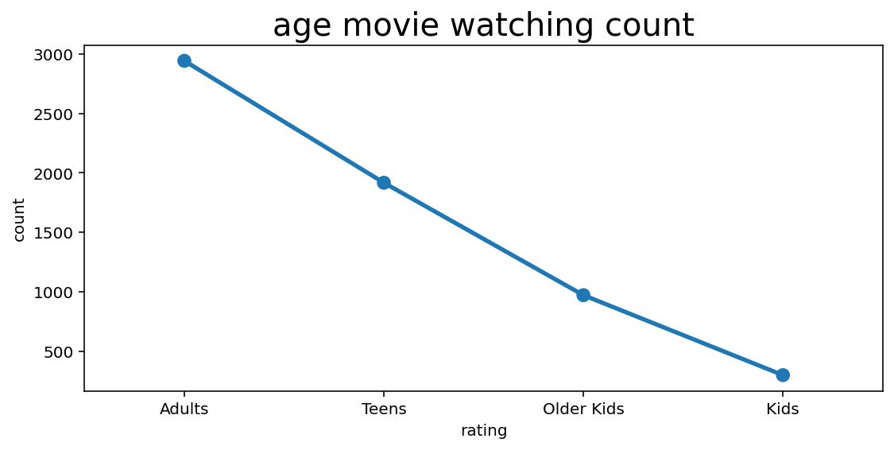
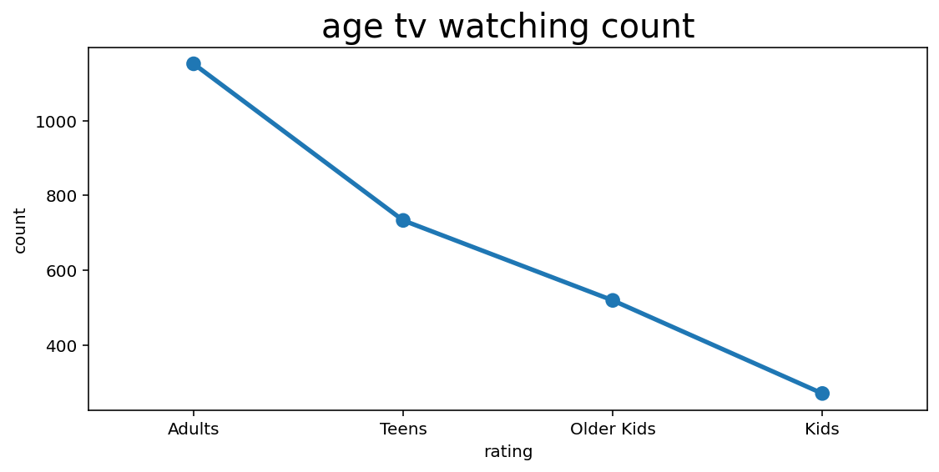
02
rating
각 연령별 영화,시리즈 시청 건수
netflix는 유료 ott사이트이다보니까 경제적활동을 하는 성인들이 시청하는 건수가 더 많은 것이 영화에서도, tv show에서도 나타났다.
netflix측은 성인들을 사로 잡을만한 장르가 무엇이 있는지 알아보고, 이를 위주로 제공하는 것이 좋을 것임
전체 연령대 중 시청건수가 부진한 Older Kids, Kids에게는 주로 아동들만을 위한 컨텐츠를 제공하고 전체 컨텐츠를 제공하는 것이 아니라 범위를 정하여 이들을 위한 프로모션상품을 제공하면 시청건수가 좀 더 올라가지 않을까 싶다.

Slide 6
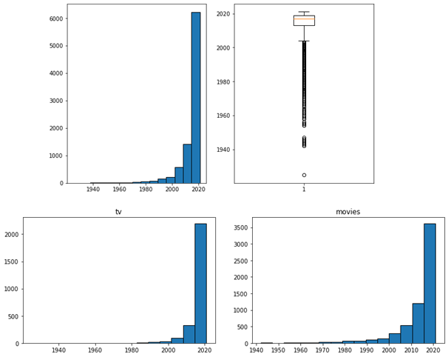
03
Release_year
최근일수록 개봉 작품들이 늘어난것을 확인 할 수 있다
<시각화>
2020년도에 개봉된 작품이 폭발적으로 높아졌다(특히 tv시리즈)

Slide 7
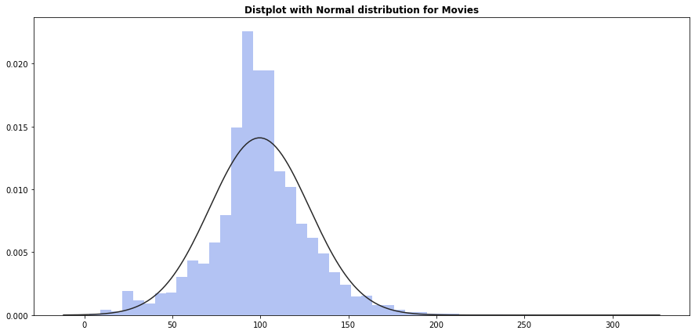
04
duration
영화의 상영시간 그래프
<시각화>
영화의 상영시간 분포는 85분에서 120분 사이에 몰려있는것을 확인할 수 있다

Slide 8
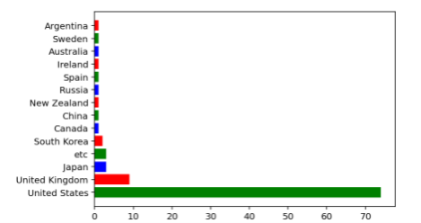
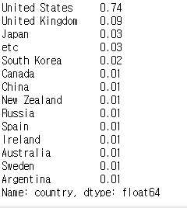
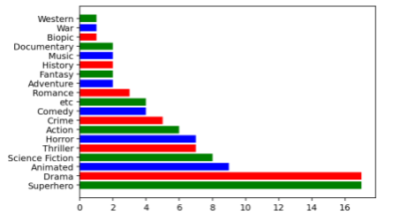
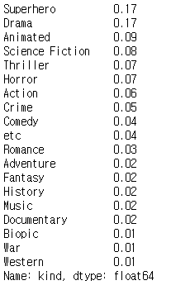
05
추가데이터 수집(1) - 영화 DB에서 올해 가장 인기있는 영화 TOP100 수집
COUNTRY(나라)별, KIND(장르)별 데이터 시각화, 수치화
* Top100 Movie중 74%가 미국영화이다.
* 미국 영화가 다른 나라에 비해 인기가 많은 이유에
대해서 자세히 검토할 필요가 있음.
* Top100 Movie중 Drama와 Superhero 장르가 각각 17%씩 차지하여 가장 인기가 많다.

Slide 9
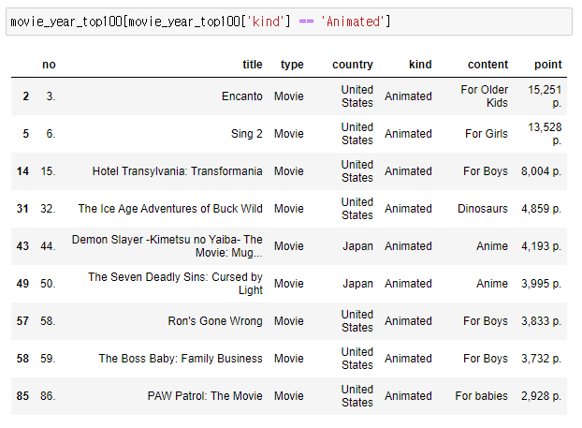
05
추가데이터 수집(1) - 영화 DB에서 올해 가장 인기있는 영화 TOP100 수집
* Animated 장르가 content열을 살펴보니 내용자체가
kids들을 위한 장르임을 확인했다.
* 따라서 앞서 설명했듯이 전체 연령대 중 시청건수가 부진한 Older Kids, Kids에게는 주로 아동들만을 위한 컨텐츠인 Animated장르를 많이 제공하면 시청건수가 좀 더 올라갈 것이다.

Slide 10
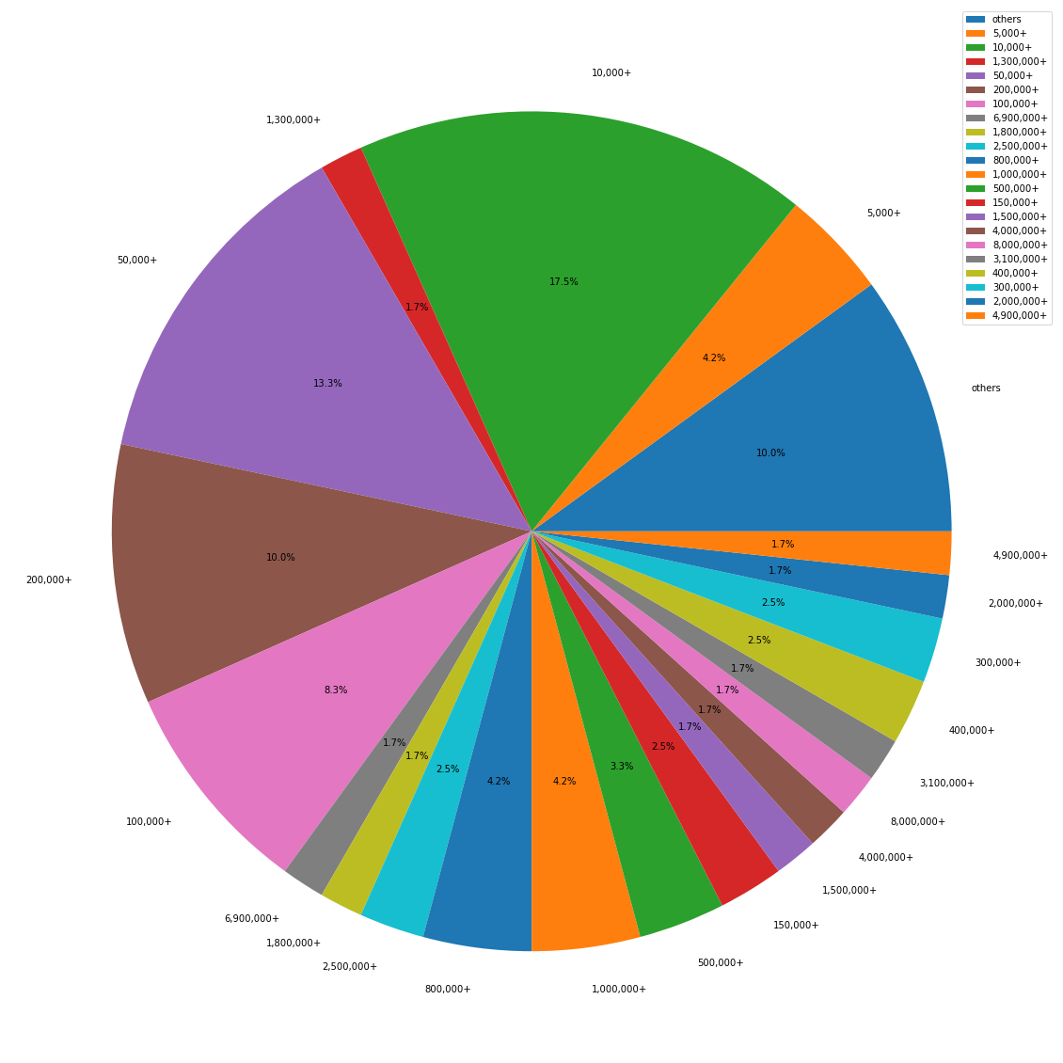
05
추가데이터 수집(2) - 각 나라의 넷플릭스 구독자 수 데이터 수집
구독자수 비율
순위
1. 10,000+ : 17.5%
2. 50,000+ : 13.3%
3. 200,000+ : 10.0%
Top3 총합 : 40.8%

Slide 11
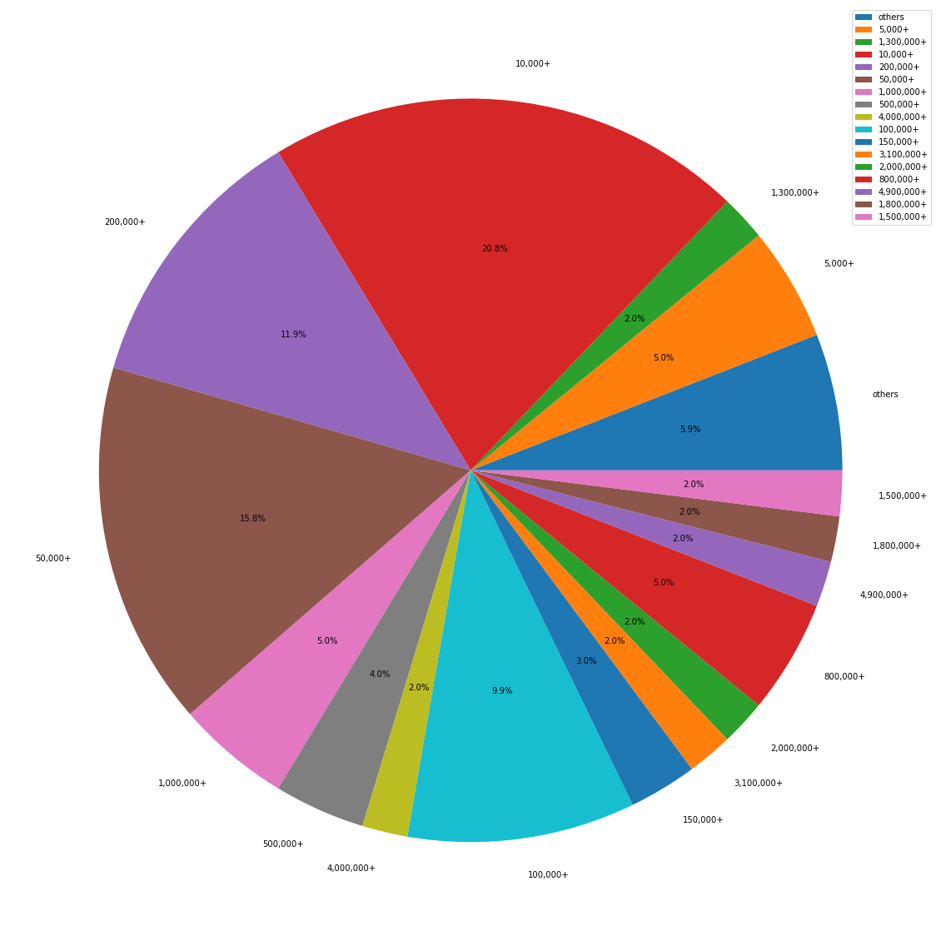
05
추가데이터 수집(2) -
구독자수 비율-유럽
1
순위
1. 30,000+ : 20.8%
2. 50,000+ : 15.8%
3. 200,000+ : 11.9%
2
전세계지표와 비교
- 1위가 30,000+로 전세계지표와 다름
- top3 총합이 48.5%로 전세계 지표보다 높음
3
아시아 지표와 비교
top3 총합이 48.5%로 아시아 지표보다 낮음

Slide 12
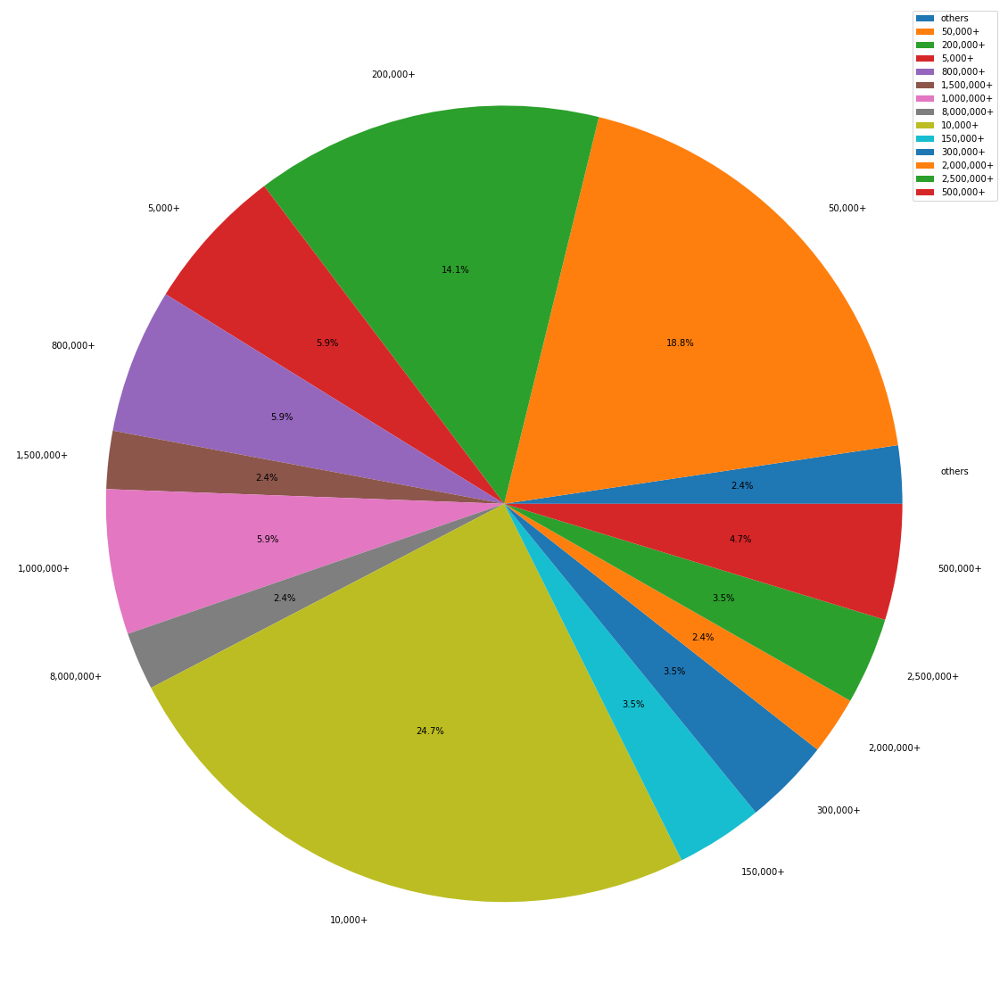
구독자수 비율-아시아
1
순위
1. 10,000+ : 24.7%
2. 50,000+ : 18.8%
3. 200,000+ : 14.1%
2
전세계지표와 비교
- 전세계지표와같은 순위
- top3가 57.6%로 전세계 보다 높은 비율
3
유럽 지표와 비교
top3 총합이 48.5%로 유럽 지표보다 높음

Slide 13
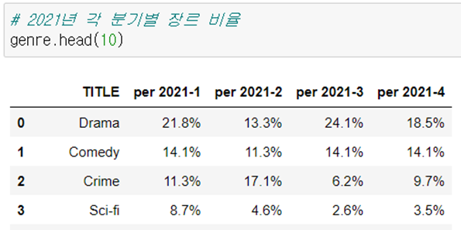
2021년 분기별 1위 장르의 인기작 1위
TOP1
1분기: Drama : The white Tiger
2분기: Crime :
3분기: Drama : The Srarling
4분기: Drama : The Midnight Sky
1분기: Comedy : I Care a Lot
2분기: Drama : The Woman in the window
3분기: Comedy : The kissing booth 3
4분기: Comedy : Death to 2020
TOP2
1. 각 분기별 데이터 크롤링 - 인기 장르 확인
2. csv파일의 'listed_in' 장르 전처리 및 'date_added' 분기별 저장
3. 넷플릭스 인기작과 분기별 작품 비교후 포인트로 결산

Slide 14
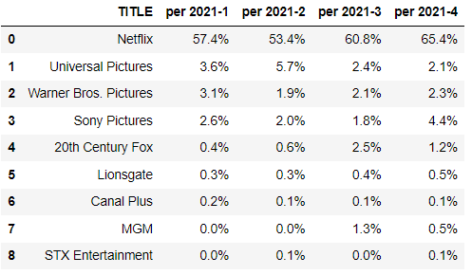
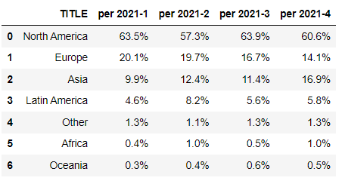
이외 크롤링 데이터
1
2
배급사별 비율
대륙별 비율​
넷플릭스 배급 작품비율이 월등히 높다
North America와 Europe이
작품비율이 월등히 높다

Slide 15
대구경북 1반 2조의 데이터 크롤링 발표
감사합니다

